Slide 1



EL DERECHO DEL TRABAJO Y LA RELACION LABORAL
MÓDULO DE : FORMACIÓN Y ORIENTACIÓN LABORAL ^{F13-09 Versión 00}
CF: TRANSVERSAL ₁
1

Slide 2

LEGISLACIÓN LABORAL CONOCIMIENTOS BASE
EL DERECHO DEL TRABAJO Y LA RELACION LABORAL
El Derecho del Trabajo
La regulación de la relación laboral
Los derechos y deberes de los trabajadores y empresarios 4.Organismos Públicos en materia laboral

Slide 3
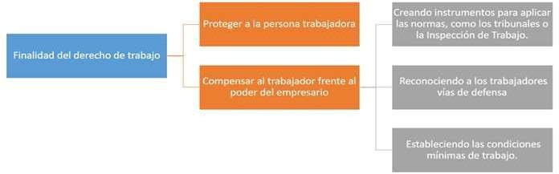

1.El Derecho del Trabajo ¿Qué es? ¿Cuál es su finalidad?
El Derecho Laboral o Derecho del Trabajo es una rama jurídica dentro del Ordenamiento Jurídico español, un conjunto de normas para regular una serie de relaciones derivadas de la actividad laboral humana, es decir, del trabajo, pero entendido como trabajo libremente desarrollado, de carácter productivo, por cuenta ajena y remunerado y en relación de dependencia con el empresario.
Finalidades del Derecho del trabajo:
Proteger al trabajador: salud, vida, dignidad…
Compensarle frente al poder del empresario, establece condiciones mínimas de trabajo; reconoce vías de defensa y además crea instrumentos para que se defienda y controle la aplicación de las normas (tribunales, inspección de trabajo, etc.)
En España la norma más importante que regula el Derecho del trabajo es el Texto Refundido del Estatuto de los Trabajadores. TRET, aprobado en 2015

Slide 4
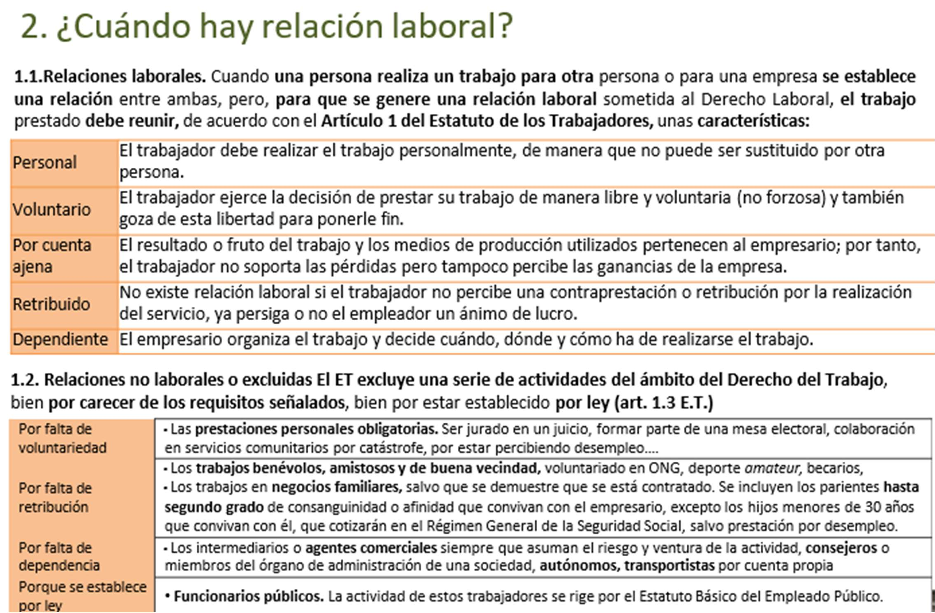
3

Slide 5

1.3. Relaciones laborales especiales
a) El ET considera relaciones laborales especiales aquellas que, por sus características, requieren una regulación especial en alguna materia, como, por ejemplo, en salarios, vacaciones, horarios, turnos, etc. Ejemplos Personal de alta dirección (directivos y gerentes de empresa). Empleados al servicio del hogar familiar (personal de limpieza, cuidadores, jardineros, etc.). Deportistas profesionales. Artistas en espectáculos públicos. Agentes comerciales que no asumen el riesgo y ventura de las operaciones que realizan. Su retribución suele fijarse en forma de comisiones sobre las ventas. Discapacitados en centros especiales de empleo, que son los que solo emplean a personas con discapacidades. Médicos internos residentes (MIR), abogados en despachos profesionales y otros que establezca la ley. La de los trabajadores minusválidos que presten sus servicios en los centros especiales de empleo. La de los estibadores portuarios que presten servicios a través de sociedades estatales o de los sujetos que desempeñen las mismas funciones que éstas en los puertos gestionados por las Comunidades Autónomas. Cualquier otro trabajo que sea expresamente declarado de carácter especial por una Ley.

Slide 6

2. La regulación de la relación laboral
La relación laboral que se crea entre un trabajador y un empresario y las distintas situaciones que de esta se puedan derivar están reguladas por el Derecho del Trabajo, que está formado por un conjunto de normas de muy distinto origen y naturaleza jurídica.
El Derecho del Trabajo está integrado por un conjunto de normas o fuentes que tienen su origen tanto en distintos órganos nacionales como internacionales. Pero la principal especialidad del sistema de normas del Derecho del Trabajo consiste en atribuir a los representantes de trabajadores y empresarios la capacidad para crear normas, como, el convenio colectivo.
Las fuentes del Derecho Laboral en España y su jerarquía las encontramos en el siguiente esquema: IMPORTANTE
NINGUNA NORMA DE RANGO INFERIOR PUEDE EMPEORAR LAS CONDICIONES DE UNA NORMA DE RANGO SUPERIOR (Por encima
en
el nivel de la pirámide) El principio de jerarquía normativa significa que las normas de mayor rango prevalecen sobre las de menor rango, y, a su vez, que las de las de menor rango no pueden contradecir lo dispuesto en las normas de rango superior. Esto significa, por ejemplo, que una ley no puede esta₅ blecer un contenido contrario a lo dictado por la Constitución, al ser esta la norma de máximo rango en el ordenamiento jurídico español; la norma que contradiga la Constitución podrá ser declarada inconstitucional y no se aplicará. Otro ejemplo ningún contrato puede empeorar lo que ha sido aprobado y reconocido en un Convenio Colectivo.
El orden jerárquico en España es el siguiente:

Slide 7
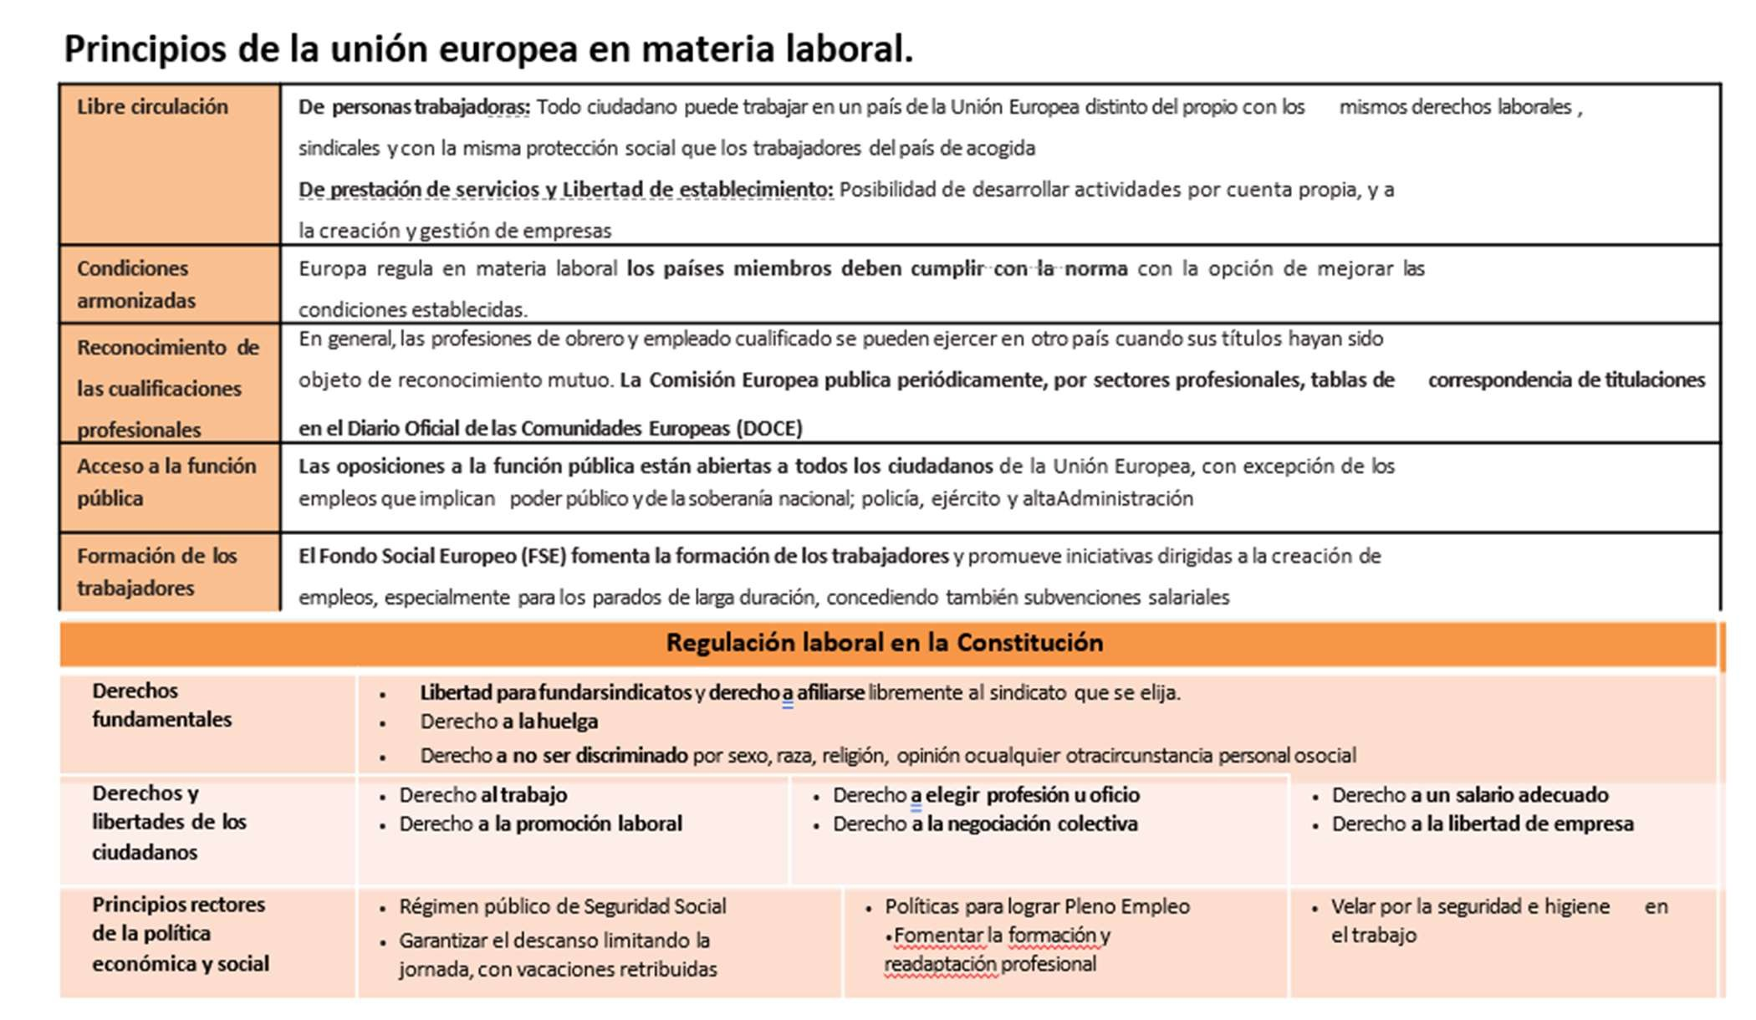

Slide 8
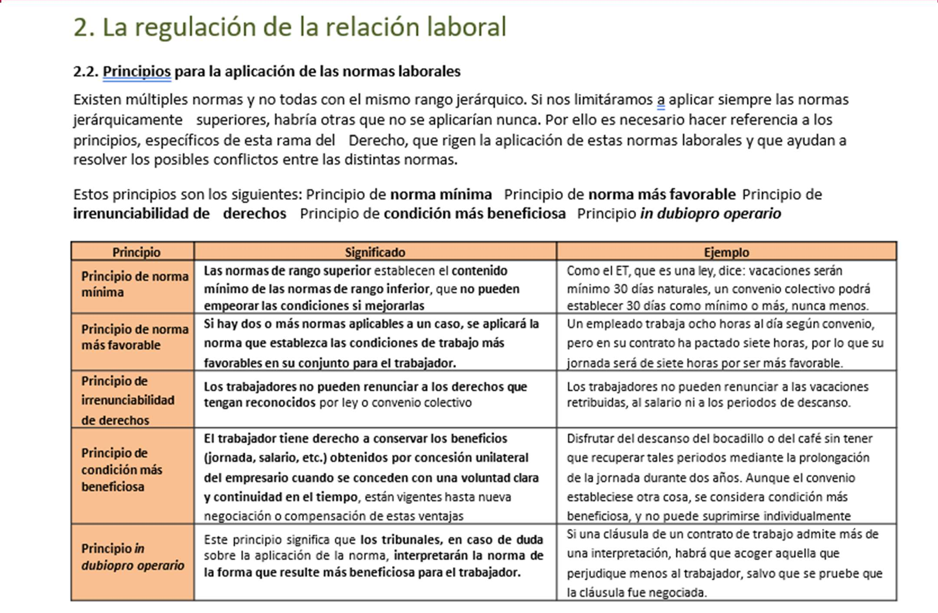
8

Slide 9
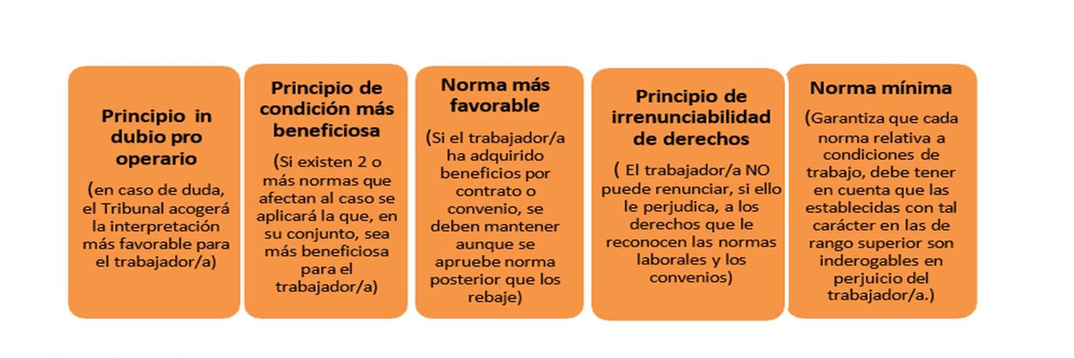
2. La regulación de la relación laboral
RECUERDA
Principio in dubio pro operario
(en caso de duda, el Tribunal acogerá la interpretación más favorable para el trabajador/a)
Principio de condición más beneficiosa
(Si existen 2 o más normas que afectan al caso se aplicará la que, en su conjunto, sea más beneficiosa para el trabajador/a)
Norma más favorable
(Si el trabajador/a ha adquirido beneficios por contrato o convenio, se deben mantener aunque se apruebe norma posterior que los rebaje)
Principio de irrenunciabilidad de derechos
( El trabajador/a NO puede renunciar, si ello le perjudica, a los derechos que le reconocen las normas laborales y los convenios)
Norma mínima
(Garantiza que cada norma relativa a condiciones de trabajo, debe tener en cuenta que las establecidas con tal carácter en las de rango superior son inderogables en perjuicio del trabajador/a.)
3.Derechos y deberes de trabajadores y empresarios
1.Derechos y deberes de los trabajadores
Se encuentran recogidos en la Constitución y regulados en el Estatuto de los Trabajadores y otras normas básicas. Los principales derechos son los siguientes:
Derechos básicos | Trabajo (art. 35 Constitución) | Todos tenemos el derecho básico a trabajar.
 | Trabajo y libre elección de la profesión (art. 35 Constitución) | El trabajador no puede ser forzado a desarrollar un trabajo o profesión no elegido
 | Libre sindicación (art. 28.1 Const.) | El trabajador tiene la libertad de afiliarse o no a un sindicato.
 | Negociación colectiva (Convenio 98 OIT) | Los representantes de los trabajadores y los empresarios o sus representantes establecerán, a través de la negociación colectiva, las condiciones de trabajo.
 | Adopción de medidas de conflicto colectivo (art. 37.2 Constitución) | Para defender sus intereses, los trabajadores pueden adoptar medidas de conflicto colectivo (manifestaciones, encierros, etc.).
 | Reunión (art. 21 Constitución) | Los trabajadores pueden reunirse en asamblea.
 | Huelga (art. 28.2 Constitución) | Es una forma de protesta en la que sus participantes se abstienen de realizar su trabajo habitual para presionar a la empresa a que acepte sus reivindicaciones laborales.
 | Información, participación y consulta en la empresa | Se realiza a través de sus representantes (comité de empresa y delegado de personal), por ejemplo en los despidos colectivos.

Slide 10
3. Derechos y deberes de trabajadores y empresarios
Los derechos del trabajador, vinculados al contrato de trabajo y por tanto a la relación laboral con el empresario más importantes son los detallados en el siguiente cuadro:
Derechos en relación con el trabajo | Ocupación efectiva del puesto de trabajo | El trabajador desarrollará sus funciones de acuerdo con los términos pactados en su contrato y con los medios necesarios para ello.
 | Promoción y formación profesional en el trabajo | Es el derecho al ascenso y el derecho a la adaptación de la jornada para asistir prioritariamente a cursos y obtener permisos para la realización de exámenes.
 | Integridad física y adecuada política de protección y seguridad | El empresario velará por la salud e integridad de los trabajadores adoptando las oportunas medidas de seguridad y salud en el trabajo.
 | Respeto a la intimidad y a la dignidad, y protección frente a las ofensas verbales, físicas o sexuales | No se permiten intromisiones del empresario en la vida privada del trabajador. Este derecho comprende la protección frente a ofensas verbales y sexuales y constituye un límite al poder de vigilancia y control por parte del empresario.
 | Percepción puntual del salario | El salario pactado se percibirá con la periodicidad acordada (diaria, semanal o mensual).
 | Ejercicio individual de las acciones derivadas del contrato de trabajo | El trabajador podrá reclamar judicialmente los derechos derivados de su contrato de trabajo.
 | Igualdad y no discriminación | Los trabajadores no pueden ser discriminados por razón de edad, sexo, estado civil, raza, condición social, ideas religiosas y políticas o afiliación a un sindicato.
 | Derecho de resistencia | El trabajador podrá paralizar su actividad en caso de un riesgo grave e inminente cuando el empresario no adopte o no permita la adopción de las medidas necesarias para garantizar la seguridad y la salud de los trabajadores.
 | Otros que se deriven del contrato de trabajo | El trabajador tiene derecho al descanso diario, semanal y anual, a la jornada de trabajo pactada y a los complementos salariales en función del tipo de trabajo.

Slide 11
3. Derechos y deberes de trabajadores y empresarios
Los derechos del trabajador, vinculados al contrato de trabajo y por tanto a la relación laboral con el empresario más importantes son los detallados en el siguiente cuadro:
Derechos en relación con el trabajo | Ocupación efectiva del puesto de trabajo | El trabajador desarrollará sus funciones de acuerdo con los términos pactados en su contrato y con los medios necesarios para ello.
 | Promoción y formación profesional en el trabajo | Es el derecho al ascenso y el derecho a la adaptación de la jornada para asistir prioritariamente a cursos y obtener permisos para la realización de exámenes.
 | Integridad física y adecuada política de protección y seguridad | El empresario velará por la salud e integridad de los trabajadores adoptando las oportunas medidas de seguridad y salud en el trabajo.
 | Respeto a la intimidad y a la dignidad, y protección frente a las ofensas verbales, físicas o sexuales | No se permiten intromisiones del empresario en la vida privada del trabajador. Este derecho comprende la protección frente a ofensas verbales y sexuales y constituye un límite al poder de vigilancia y control por parte del empresario.
 | Percepción puntual del salario | El salario pactado se percibirá con la periodicidad acordada (diaria, semanal o mensual).
 | Ejercicio individual de las acciones derivadas del contrato de trabajo | El trabajador podrá reclamar judicialmente los derechos derivados de su contrato de trabajo.
 | Igualdad y no discriminación | Los trabajadores no pueden ser discriminados por razón de edad, sexo, estado civil, raza, condición social, ideas religiosas y políticas o afiliación a un sindicato.
 | Derecho de resistencia | El trabajador podrá paralizar su actividad en caso de un riesgo grave e inminente cuando el empresario no adopte o no permita la adopción de las medidas necesarias para garantizar la seguridad y la salud de los trabajadores.
 | Otros que se deriven del contrato de trabajo | El trabajador tiene derecho al descanso diario, semanal y anual, a la jornada de trabajo pactada y a los complementos salariales en función del tipo de trabajo.
0

Slide 12
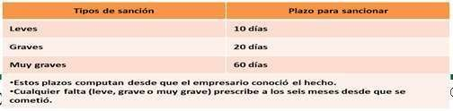
3. Derechos y deberes de trabajadores y empresarios
Obligaciones del trabajador en la relación laboral | Cumplir las obligaciones el puesto de trabajo | El trabajador deberá desempeñar las tareas del puesto para el que ha sido contratado poniendo el cuidado y la atención exigida a un profesional.
 | Observar las medidas de prevención de riesgos laborales | El trabajador debe velar por su seguridad y salud en el trabajo mediante el cumplimiento de las medidas de prevención.
 | Cumplir las órdenes e instrucciones del empresario | El trabajador debe cumplir las órdenes del empresario, ya que se trata de un trabajo subordinado, salvo en los casos en que se le reconozca el derecho a la resistencia.
 | Contribuir a la mejora de la productividad en la empresa | El trabajador está obligado a colaborar con la empresa para que su trabajo sea lo más productivo posible.
 | No competir con la actividad de la empresa | Se prohíbe la competencia desleal con la empresa, la aceptación de sobornos y la divulgación de secretos.
 | Las que se deriven del contrato | Debe cumplir con los pactos establecidos (permanencia, confidencialidad, etc.).
3.2. Poderes y facultades del empresario
El empresario organiza el trabajo y decide cuándo, dónde y cómo ha de realizarse. Para poder ejercer estas funciones
tiene una serie de poderes que se detallan a continuación.
El poder de dirección. El empresario organiza el trabajo (tiempo, modo y lugar de ejecución). El trabajador puede ejercer el derecho de resistencia, en los siguientes casos: riesgo o peligro grave para su salud, atentado a su dignidad y órdenes irregulares o ilegales.
El poder disciplinario. Facultad que tiene el empresario para sancionar al trabajador por faltas laborales. Las infracciones y sanciones de los trabajadores deben venir recogidas en los convenios colectivos de aplicación, así como el procedimiento para imponerlas. Antes de aplicar una sanción comprobar que la falta no ha prescrito. Las faltas y plazos son los siguientes:
0

Slide 13
3. Derechos y deberes de trabajadores y empresarios
C. La facultad de control y vigilancia del empresario y el derecho a la dignidad e intimidad del trabajador
El empresario puede adoptar las medidas que estime oportunas para vigilar y controlar el cumplimiento de las obligaciones del trabajador, pero siempre respetando la dignidad e intimidad. Algunas de las medidas de control que puede adoptar, en virtud del poder de dirección y organización sobre la empresa, son las siguientes:
Medidas de control | ¿Cómo debe hacerse?
Videovigilancia Instalación de cámaras para controlar: producción, horarios, calidad, desempeño del trabajo… | El empresario no necesita consentimiento del trabajador para instalar cámaras, el contrato basta. El trabajador debe ser informado de que está siendo grabado. Se considera suficiente con la señalización de la existencia de las cámaras de vigilancia y la finalidad de su instalación. No se permite en zonas excluidas, como vestuarios, servicios, comedores, zonas de descanso, etc. No está autorizada la instalación de un sistema de audio o de micrófonos
Registros Se puede registrar al trabajador, taquillas o efectos personales (coche, mochilas… | Cuando sean necesarios para proteger el patrimonio empresarial y del resto de trabajadores. Con el máximo respeto a la intimidad y dignidad de los trabajadores (por una persona del mismo sexo, con discreción, en un sitio alejado, etc.). Con la presencia del trabajador y de un representante legal de los trabajadores o de otros compañeros. Se deben realizar en el centro de trabajo y en horario laboral.
Uso del teléfono. Secreto de las comunicaciones | Su control directo debe respetar este derecho, por lo que será necesario el consentimiento por parte de los sujetos que forman parte de la comunicación (emisor y receptor) y la autorización judicial.
Herramientas informáticas y correo electrónico. La empresa puede controlarlas Si son de su propiedad. | El trabajador debe conocer la existencia de ese control. Si el convenio colectivo lo especifica, se podrá realizar un control sin aviso previo. Las reglas de uso de los medios informáticos a disposición de los trabajadores, serán conocidas y se informará de las prohibiciones que quepan y de que va a existir dicho control, así como las medidas que pueden adoptarse para garantizar la efectiva utilización de estos medios.
Enfermedad. La empresa tiene derecho a verificar las enfermedades y bajas. | Los datos médicos del trabajador son confidenciales y no se pueden comunicar al empresario. El trabajador debe dar su consentimiento al reconocimiento médico, si se niega puede conllevar la suspensión de derechos económicos a cargo del empresario y su comunicación a la Inspección Médica. El uso de detectives y de las redes sociales para comprobar situaciones de incapacidad temporal es legal siempre que no se rebase el derecho a la intimidad.

Slide 14
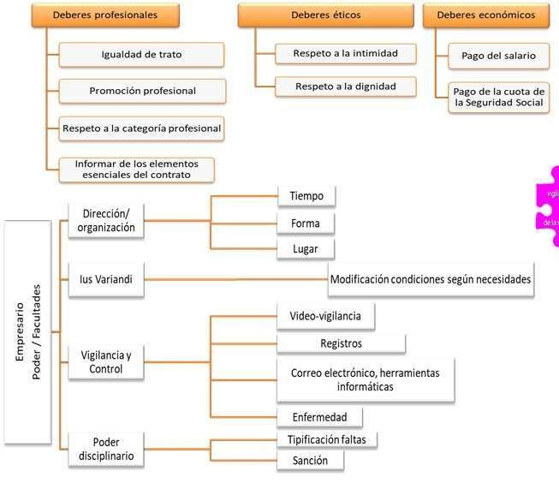

3. Derechos y deberes de trabajadores y empresarios
3.3. Deberes del empresario
Hasta aquí hemos visto cuales eran los derechos de que disponen los empresarios, de igual manera tiene deberes que debe cumplir y en caso de no hacerlo el trabajador podrá denunciar ante la administración competente.
RECUERDA deberes del empresario
RECUERDA poder del empresario

Slide 15
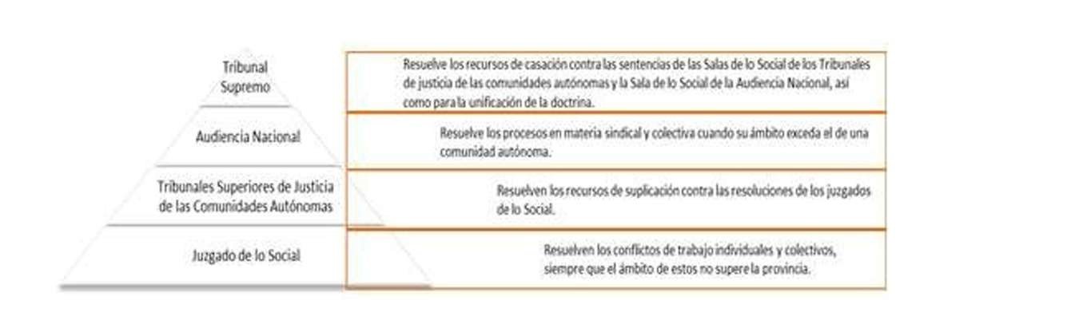
4. Organismos públicos en materia laboral
Los principales organismos públicos que intervienen en la aplicación de la normativa laboral, así como en la resolución de los conflictos derivados, son la Inspección de Trabajo y los tribunales laborales.
1.La Inspección de Trabajo. Se encarga de vigilar y controlar que la empresa cumple con sus obligaciones. Los inspectores pueden entrar libremente en los centros de trabajo, investigar, revisar los libros y la documentación relativa a la Seguridad Social, suspender los trabajos que se realicen sin cumplir las normas de seguridad e higiene y, si procede, levantar actas de infracción por los incumplimientos de los empresarios, que deberán abonar la sanción económica que corresponda. Toda persona que tenga conocimiento de hechos que pudieran constituir una infracción en materias de competencia de la Inspección de Trabajo (laboral, seguridad y salud laboral, Seguridad Social, empleo, etc.) puede reclamar su intervención. Existe el buzón contra el fraude laboral: Comunicar fraude laboral de forma anónima.
1.Los tribunales laborales
Para resolver los conflictos laborales y de Seguridad Social podemos acudir a los tribunales con jurisdicción específica en el ámbito sociolaboral. Previamente se intenta llegar a una conciliación ante el SMAC (Servicio de Mediación, Arbitraje y Conciliación), a veces es obligatorio intentarlo. Y si no se llega a un acuerdo ahí ya se produce la demanda en los tribunales laborales. Aquí un esquema de las opciones, de mayor a menor poder. De forma habitual, acudiremos al Juzgado de lo Social y sólo si no estamos de acuerdo con la sentencia iremos ascendiendo en la reclamación. Al Constitucional sólo acudiremos si se vulnera un derecho Constitucional.
3.Otros organismos a considerar
El Ministerio de Trabajo, Migraciones y Seguridad Social. A nivel autonómico las Consellerías / Consejerías de Empleo. Inspección de Trabajo. Servicio Público de Empleo Estatal (SEPE), Labora (autonómico Comunidad Valenciana), el Instituto Nacional de la Seguridad Social (INSS), encargado de gestionar las prestaciones de la Seguridad Social (incapacidad, jubilación, viudedad, etc.). El Instituto Nacional de Seguridad, Salud y Bienestar en el Trabajo (antes INSHT) cuya misión principal es el análisis, estudio, promoción y mejora de las condiciones de seguridad y salud en el trabajo. La Tesorería General de la Seguridad Social (TGSS), encargada de la afiliación, altas y bajas de los trabajadores, así como de la recaudación de las cotizaciones.

